Slide 1


Chào mừng các thầy cô giáo
tới dự giờ môn ĐẠO ĐỨC

Slide 2

Khởi động

Slide 3
Yêu quý bạn bè ( tiết 1)

Slide 4


Slide 5


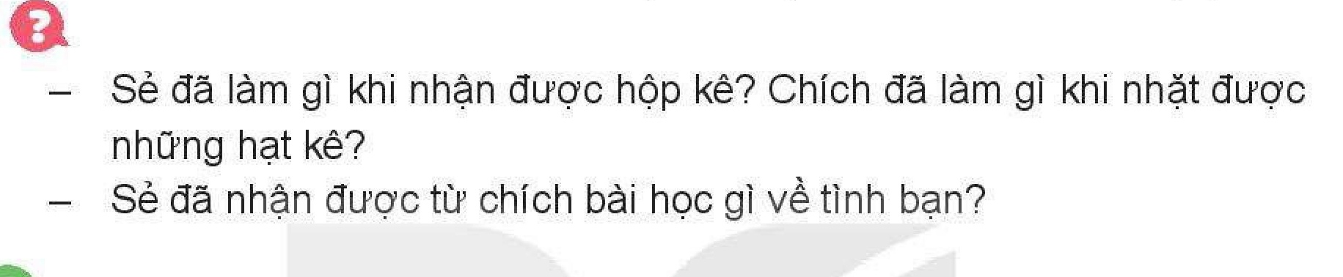

Slide 6


Slide 7

Thảo luận nhóm 4
Chia sẻ với bạn!

Slide 8
Ý nghĩa của câu chuyện
Câu chuyện nhắc nhở chúng ta hãy biết quan tâm, chia sẻ và chân thành với bạn bè. Không nên sống cá nhân, ích kỷ cho riêng mình. Bởi lẽ mình có sống vì người khác thì đến lúc mình gặp khó khăn họ mới trợ giúp mình.

Slide 9

Đọc thơ, ca dao, tục ngữ
ca ngợi tình bạn.

Slide 10
2. Quan sát tranh và trả lời câu hỏi

Slide 11
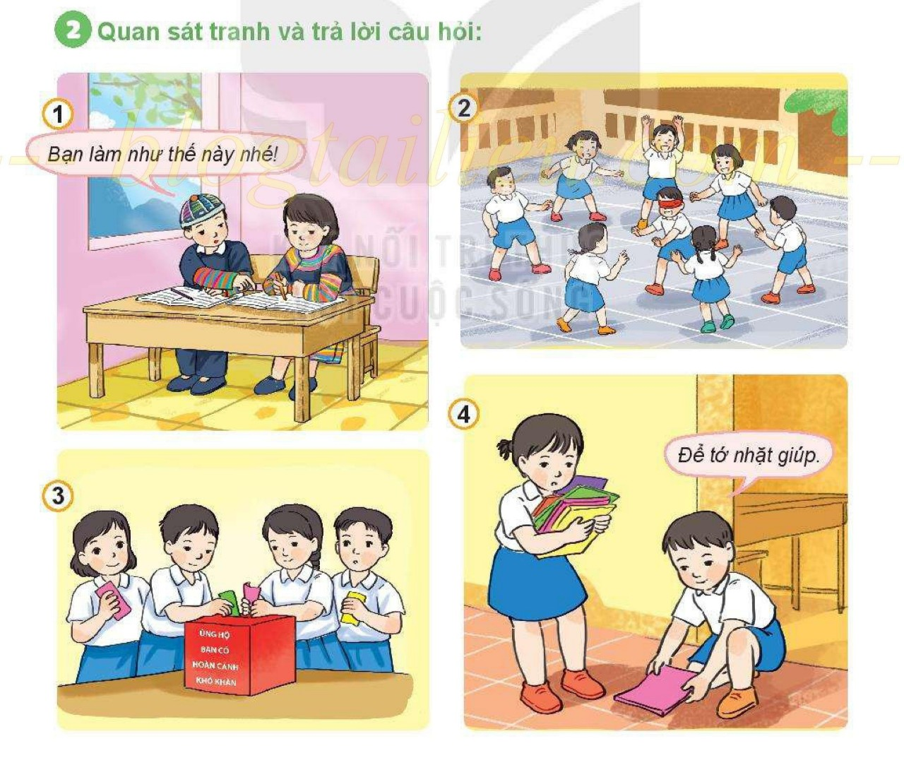
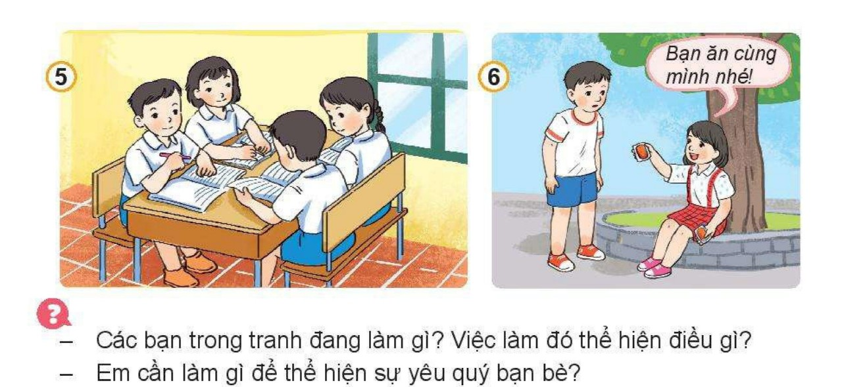
1
2
4
3
5
6

Slide 12
Giảng bài cho bạn khi bạn chưa hiểu bài.

Slide 13
Thảo luận nhóm
Nêu nội dung tranh.
Tìm hành động, việc làm thể hiện tình cảm yêu quý bạn bè của các bạn trong tranh.

Slide 14
Cùng chơi với bạn.

Slide 15
Ủng hộ các bạn có hoàn cảnh khó khăn.

Slide 16
Nhặt đồ giúp bạn.

Slide 17
Các bạn cùng nhau học tập.

Slide 18
Chia sẻ đồ ăn với bạn.

Slide 19
Giảng bài cho bạn khi bạn chưa hiểu bài.
Các bạn cùng nhau học tập.

Slide 20
Cùng chơi với bạn.
Nhặt đồ giúp bạn.

Slide 21
Chia sẻ đồ ăn
với bạn.
Ủng hộ các bạn
có hoàn cảnh khó khăn.

Slide 22
Cần làm gì để thể hiện sự yêu quý bạn bè.

Slide 23

Những việc làm thể hiện
sự yêu quý bạn bè
Cây tình bạn

Slide 24
Khi ở lớp em đã làm gì để thể hiện sự yêu quý bạn bè của mình?

